Slide 1







Slide 2
项目概述
产品定位
面向20岁至30岁的单身男性，旨在为其丰富业余生活
产品类型
虚拟养成类
产品概述
通过app虚拟出一个女朋友陪伴在玩家身边，玩家可以培养该虚拟女朋友并且可以与之进行互动
产品平台
目前为ios平台

Slide 3
团队概述
目前团队成员有8人，分别是朋友和同事之间关系，团队稳定。
程序与产品：2人，之前曾在科大讯飞，pptv，携程工作，从事软件设计师和项目经理职位。
运营：1人，211学校毕业，之前从事市场销售2年
美工：2人，分别负责界面ui和背景，其为211研究生和本科生毕业。
人设与原画：3人，都是本科为动画专业，项目经历丰富。

Slide 4



Slide 5
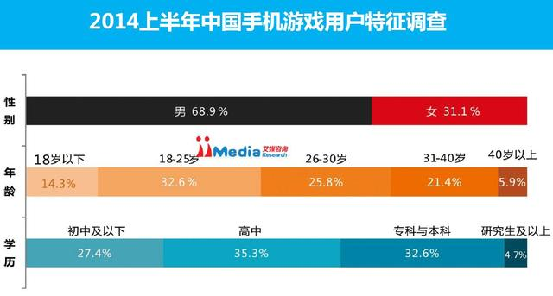
移动互联网市场
当前中国手游用户以男性为主体，占比68.9%;年龄层次上，以18-30岁的用户为主体，占比58.4%；学历水平上，以高中、专科与本科的用户为主体，占67.9%。

Slide 6
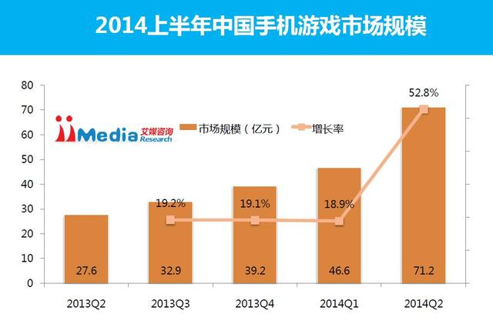
2014年上半年，手游的中重度化、社交化等特征增加了用户付费倾向和粘性，拉动手游收入增长;随着用户规模的稳步扩大，手游产业生态的完善与行业的逐渐规范，整体市场将继续保持快速增长

Slide 7


Slide 8




业务与产品
单身
闲下来的时候有个心理安
慰也是好的啊

Slide 9
OK！一切都不是问题
For U
要的就是那份美好的感觉

Slide 10
APP概要
玩家是一名没有女朋友的单身男性，有一天遇到了一名心仪的女孩，于是便发起了追求，在经历了千辛万苦追求成功后，便开始了漫长且更有挑战的相处过程。在女孩答应了玩家的求婚后，玩家便取得了游戏的胜利，如果中途玩家追求女生失败或者女生和玩家分手，玩家便game over

Slide 11
APP玩法
在游戏初始阶段并且可以选择心仪女生的类型（萝莉，邻家女孩，御姐），玩家自身有两种：体力和经济。女生对你的不同反应会影响玩家的这两种属性，而这两种属性又会决定接下来和女生的互动过程。同时，游戏会根据不同的时间，地点来决定玩家和女生会以怎么样的形式互动。玩家在追求阶段，需要通过各种渠道了解这个女生的信息和并且投其所好，这样才能追到心仪的女生，在相处阶段，需要更多的理解，满足女生的心情和需求，这样才能和女生保持长久的恋人关系。

Slide 12
APP特点
1.初始的自由设定模式，与单一的游戏套路说拜拜。
2.结合移动app的特点，可以根据不同的环境（时间，地点）来决定你和女生之间的互动，大大增加了游戏的可玩性。
3.简单易懂的操作说明，玩家通过单击屏幕即可完成大部分操作，无需花大量时间学习如何上手，非常适合放松休闲。
4.大量可选择的互动提供给玩家，玩家可以和女生散步，看电影，逛街等等，且这些都是与实际场景相结合，真实感大大加强。
5.碎片式的游戏模式，大量的游戏内容被分散开来，和玩家的生活紧密结合，玩家可以利用点滴的空闲时间完成大部分游戏流程。

Slide 13


Slide 14
APP推广
APP Store
Ipa下载
For U
好友推荐
网络推广

Slide 15
APP盈利
1.与大众点评合作，采取分销模式，将大众点评的api集合到该app上，在玩家选择约会就餐地点时即可连接大众点评来预订及付款。
2.与第三方产品合作，可以内嵌广告。
3.App内购道具，可以增长体力和金钱，并且可以选择更多女生服饰。
4.采取资料片的方式，可以补充更多剧情和玩法，甚至可以继续玩家通关后的故事。

Slide 16


Slide 17


同类产品
秋之回忆6～T-wave～
一款单机移植的传统恋爱冒险AVG，容量高达2G，剧情厚实线路多样，画面精美。
爱养成
游戏易于上手，画面精美，造型可爱，拥有30多种场景，出场人物众多阵容强大；百余张精美CG，若干个故事穿插

Slide 18

Love Plus +
KONAMI在NDS平台上推出的具有真实时间模拟的恋爱冒险游戏，根据玩家设置的NDS时间，玩家就会在任何的情况下打开主机随着时间的变化而在不同的场景下和心爱的女孩子一起生活、交流

Slide 19
市场分析：SWOT分析法
优势：1.结合移动app的特色，与时间地点相结合，会有不同的互动模式，增加了游戏的真实性。
2.初始三种不同类型的女生可以选择，增加了游戏的可玩度。
3.简单明了的操作模式，只需要点击即可完成所有操作，且在游戏过程中会有npc为玩家讲解使用说明。
4.碎片式的游戏模式，玩家不需要一次性投入大量精力，游戏内容被分散开来，且和玩家生活紧密结合。
劣势：1.市场推广成本不足，用户积累度不够
2.ios 平台局限性，发挥不了游戏的最大可能性。
机遇：1.手游发展市场前途良好，玩家基数众多。
2.App玩法新颖，类型突出，市场同类竞争相对较小。
挑战：1.推广成本需求压力较大。
2.对后续产品持续研发的投入要求较高。

Slide 20
产品战略
2014年9月至12月：产品研发中。
2015年1月：app store上架，全面开始产品的推广工作。同时收集玩家的反馈信息。
2015年2月至3月：版本的第一次大规模迭代。融入玩家的建议与需求。旨在塑造自己的产品品牌。
2015年4月至5月：推出andriod版本，同时推向andriod市场。
2015年6月后：推出For U女生版。

